Slide 1
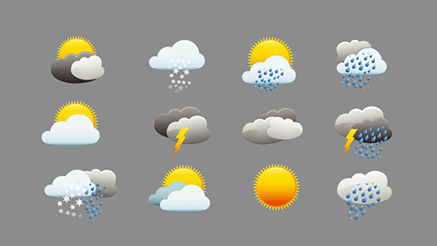
WEATHER
3.RAZRED

Slide 2
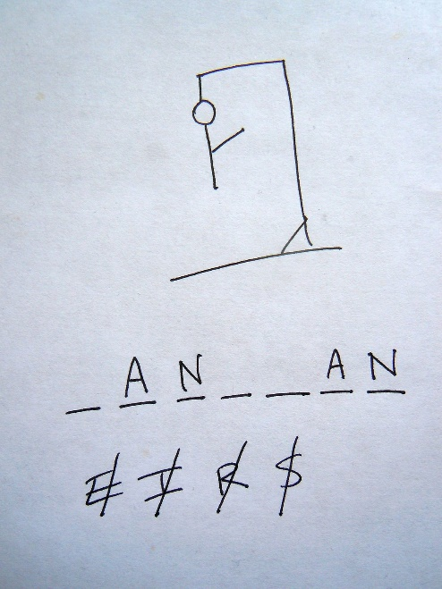
HANGMAN (igra: vislice)
Imaš zaprte zvezke. Učiteljica pokliče nekoga, ki pride pred tablo s svojim zvezkom (ali samo z Weather spinnerjem, ki ste ga naredili) in si izbere besedo o vremenu.
Igrate se vislice. Učenci ugotavljate ČRKE, šele ko manjka samo ena črka, lahko ugotavljate tudi rešitev!
NE POZABI: Dviguješ roke! Šele takrat, ko te sošolec, ki je pred tablo, pokliče, poveš črko oziroma rešitev!

Slide 3
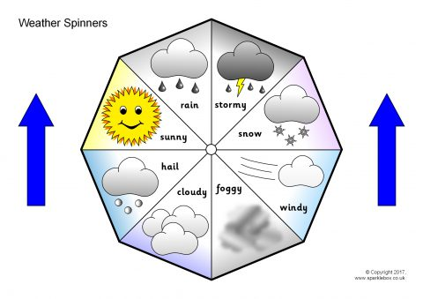
WEATHER SPINNER
Izdelal si Weather spinner. Sedaj potrebuješ svinčnik ali pravi spinner in najprej sam pri sebi narediš dva poskusa - list je na mizi, na sredino položiš svinčnik ali spinner in zavrtiš. Tam, kjer se ustavi konica svinčnika, vprašaš:
WHAT‘S THE WEATHER LIKE? In odgovoriš: IT‘S ________.
S poljubno FIT metodo to vadite po razredu v parih.

Slide 4

INTERAKTIVNA VAJA
Kliknite na povezavo in rešite delovni list. Govori samo tisti, ki ga učiteljica pokliče.
https://www.liveworksheets.com/worksheets/en/English_as_a_Second_Language_(ESL)/Weather/Weather_1_qg1356334vg

